Slide 1

Android移动应用基础教程（第2版）
第11章 网络编程
· HTTP协议简介
· 访问网络
· 使用WebView进行网络开发
· JSON数据解析

Slide 2
作业点评
Handler消息机制包括的四个关键对象。
添加手势的方式有几种，如何进行添加的。

Slide 3
预习检查
什么是HTTP协议
如何解析JSON数据

Slide 4
学习目标
1
HTTP协议
HttpURLConnection访问网络JSON数据解析
了解
重点
3
掌握
使用WebView进行网络开发
2

Slide 5
主讲内容
11.1 通过HTTP访问网络
主讲内容
Speech content
11.2 使用WebView进行网络开发
11.3 JSON数据解析

Slide 6
11.1 通过HTTP访问网络
HTTP协议通信简介
HTTP(Hyper Text Transfer Protocol)即超文本传输协议，它规定了浏览器和服务器之间相互通信的规则。
HTTP协议是一种请求/响应式的协议。
当客户端与服务器端建立连接后，向服务器端发送的请求，称作HTTP请求。
当服务器端接收到请求后会做出响应，称为HTTP响应。

Slide 7
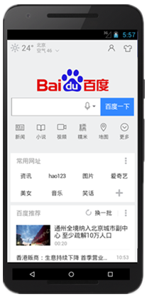

11.1 通过HTTP访问网络
发送HTTP请求
访问百度网站
HTTP响应
返回百度首页
使用手机客户端访问百度时，会发送一个HTTP请求，当服务器端接收到请求后，会做出响应并将百度页面（数据）返回给客户端浏览器，这个请求响应的过程就是HTTP通信的过程。

Slide 8
11.1.2 使用HttpURLConnection访问网络
在URL的构造方法中传入要访问资源的路径
创建HttpURLConnection对象
URL url = new URL("http://www.itcast.cn");
HttpURLConnection conn = (HttpURLConnection)url.openConnection();
conn.setRequestMethod("GET");
conn.setConnectTimeout(5000);
InputStream is = conn.getInputStream();
conn.disconnect();
设置请求方式
设置超时时间
获取服务器返回的输入流
关闭HTTP连接
注意：使用HttpURLConnection对象访问网络时，需要设置超时时间，防止连接被阻塞时无响应，影响用户体验。

Slide 9
11.1.2使用HttpURLConnection访问网络
GET和POST请求
GET方式是以实体的方式得到由请求URL所指向的资源信息，它向服务器提交的参数跟在请求URL后面。使用GET方式访问网络URL的长度一般要小于1K。
POST方式向服务器发出请求时需要在请求后附加实体。它向服务器提交的参数在请求后的实体中，POST方式对URL的长度是没有限制的。
采用POST方式提交数据时，用户在浏览器中看不到向服务器提交的请求参数，因此POST方式要比GET方式相对安全。

Slide 10
GET方式提交数据
将用户名和密码拼在指定资源路径后面，并对用户名和密码进行编码
String path = "http://192.168.1.100:8080/web/LoginServlet?username="
+ URLEncoder.encode("zhangsan")
+"&password="+ URLEncoder.encode("123");
URL url = new URL(path);
HttpURLConnection conn = (HttpURLConnection)url.openConnection();
conn.setRequestMethod("GET");
conn.setConnectTimeout(5000);
int responseCode = conn.getResponseCode();
if(responseCode == 200){
InputStream is = conn.getInputStream();
}
获取到状态码
状态码为200，表示访问成功
获取返回内容的输入流

Slide 11
POST方式提交数据
URL url = new URL("http://192.168.1.100:8080/web/LoginServlet");
HttpURLConnection conn = (HttpURLConnection) url.openConnection();
conn.setConnectTimeout(5000);
conn.setRequestMethod("POST");
String data = "username=" + URLEncoder.encode("zhangsan")
+ "&password=" + URLEncoder.encode("123");
conn.setRequestProperty("Content-Type", "application/x-www-form-urlencoded");
conn.setRequestProperty("Content-Length", data.length() + "");
conn.setDoOutput(true);
OutputStream os = conn.getOutputStream();
os.write(data.getBytes());
int code = conn.getResponseCode();
if (code == 200) {
InputStream is = conn.getInputStream();
}
准备数据并给参数进行编码
设置请求头数据提交方式以及提交数据的长度，这里是以form表单的方式提交
以流的形式将数据写到服务器上

Slide 12
GET和POST请求方式—注意事项
注意事项
在实际开发中，手机端与服务器端进行交互的过程中，避免不了要提交中文到服务器，这时就会出现中文乱码的情况。因此，无论是GET方式还是POST方式提交参数时都要对参数进行编码。需要注意的是，编码方式必须与服务器解码方式一致。同样，在获取服务器返回的中文字符时，也需要用指定格式进行解码。

Slide 13
主讲内容
11.1 通过HTTP访问网络
主讲内容
Speech content
11.2 使用WebView进行网络开发
11.3 JSON数据解析

Slide 14
11.2 使用WebView进行网络开发
使用WebView浏览网页
在Android程序中，WebView控件可以在XML布局文件中使用<WebView>标签来添加，也可以在Java文件中通过new关键字来创建。通常会采用在XML布局文件中添加<WebView>标签的形式，具体代码如下。
<WebView
android:id="@+id/webView"
android:layout_width="match_parent"
android:layout_height="match_parent" />
WebView控件的id

Slide 15
11.2 使用WebView进行网络开发
使用WebView浏览网页
在MainActivity中实现WebView控件浏览网页的功能，首先通过findViewById()方法获取界面上的WebView控件，接着通过WebView控件的loadUrl()方法来加载指定的网页，主要代码如下。
WebView webview=(WebView)findViewById(R.id.webView);
webview.loadUrl("http://www.itheima.com/"); // 指定要加载的网页
通过网页地址加载网页
注意：需要在清单文件（AndroidManifest.xml）的< manifest>标签中添加允许访问网络资源的权限。
<uses-permission android:name="android.permission.INTERNET"/>

Slide 16
11.2 使用WebView进行网络开发
使用WebView执行HTML代码
WebView类提供了loadData()和 loadDataWithBaseURL()方法加载HTML代码。当使用loadData()方法来加载带中文的HTML内容时会产生乱码，但是使用loadDataWithBaseURL()方法就不会出现这种情况。loadDataWithBaseURL()方法的定义方式如下。
loadDataWithBaseURL(String baseUrl, String data, String mimeType, String encoding,String historyUrl)
指定当前页使用的基本URL
要显示的字符串数据
要显示内容的MIME类型
指定数据的编码方式
进入该页前显示页的URL

Slide 17
11.2 使用WebView进行网络开发
使用WebView支持JavaScript
由于WebView控件加载的某些网页是通过JavaScript代码编写的，而WebView控件在默认情况下不支持JavaScript代码，因此为了解决这个问题，我们需要通过setJavaScriptEnabled()方法来设置WebView控件，使其可以支持JavaScript代码。
WebSettings settings= webview.getSettings(); // 获取WebSettings对象
settings.setJavaScriptEnabled(true);
webview.setWebChromeClient(new WebChromeClient());
设置JavaScript可用
使WebView控件显示带有JavaScript代码的提示框

Slide 18
主讲内容
11.1 通过HTTP访问网络
主讲内容
Speech content
11.2 使用WebView进行网络开发
11.3 JSON数据解析

Slide 19
11.3.1 JSON数据
JSON数据特点
JSON即JavaScript Object Notation（对象表示法），是一种轻量级的数据交换格式。
JSON是基于纯文本的数据格式，它可以传输String、Number、Boolean类型的数据，也可以传输数组，或者Object对象。
JSON文件的扩展名为.json。
JSON分为JSON对象和JSON数组两种数据结构。

Slide 20
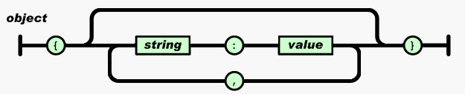
11.3.1 JSON数据
对象结构
以“｛”开始，以“｝”结束。中间部分由0个或多个以“，”分隔的key:value对构成，注意关键字和值之间以“：”分隔。
关键字key必须为String类型，值value可以是String、Number、Object、Array等数据类型。

Slide 21
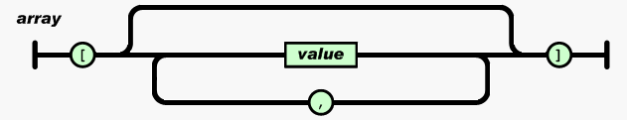
11.3.1 JSON数据
数组结构
以“[”开始，以“]”结束。中间部分由0个或多个以“，”分隔的值的列表组成。
值value可以是String、Number、Boolean、null等数据类型。

Slide 22
11.3.1 JSON数据
对象包含对象
对象包含数组
{
"name": "zhangsan",
"address":{
"city":"Beijing",
"street":"Xisanqi",
"postcode":100096
}
}
{
"name":"zhangsan",
"hobby":["篮球","羽毛球","游泳"]
}
注意：使用JSON存储单个数据（如“abc”），一定使用数组结构，因为对象结构必须是由“key:value”的形式构成。

Slide 23
11.3.2 JSON解析
两种解析方式
org.json
Android SDK中为开发者提供的，通过使用JSONObject和JSONArray两个类完成对JSON数据的解析。
Gson
由Google公司提供的，在使用Gson库之前，首先需要将gson.jar添加到项目中，然后才能调用其提供的方法。

Slide 24
11.3.2 JSON解析
解析JSON对象
例如，要解析的JSON数据如下：
使用JSONObject解析JSON对象：
{ "name": "zhangsan", "age": 27, "married":true } //json1 一个json对象
[{"name": "lisi","age": 25},{"name": "Jason","age": 20}] //json2 一个json数组
JSONObject jsonObj = new JSONObject(json1);
String name = jsonObj.optString("name");
int age = jsonObj.optInt("age");
boolean married = jsonObj.optBoolean("married");
optXXX()方法在解析数据时比getXXX()方法更安全，如果对应字段不存在，optXXX()方法会返回空值或者0，而getXXX()方法会抛出异常。

Slide 25
11.3.2 JSON解析
解析JSON数组
使用JSONArray解析JSON数组：
JSONArray jsonArray = new JSONArray(json2);
for(int i = 0; i < jsonArray.length(); i++) {
JSONObject jsonObj = jsonArray.getJSONObject(i);
String name = jsonObj.optString("name");
int age = jsonObj.optInt("age");
}
数组的解析方法和对象类似，只是将key值替换为数组中的下标。

Slide 26
11.3.2 JSON解析
解析JSON
例如，要解析的JSON数据如下（与org.json解析数据相同）：
使用Gson库前，首先需要将gson.jar添加到项目中，并且创建JSON数据对应的实体类Person1与Person2，需要注意的是，实体类中的成员名称要与JSON数据中的key值一致。
{ "name": "zhangsan", "age": 27, "married":true } //json1 一个json对象
[{"name": "lisi","age": 25},{"name": "Jason","age": 20}] //json2 一个json数组

Slide 27
11.3.2 JSON解析
解析JSON
使用Gson解析JSON对象
使用Gson解析JSON数组
将JSON数据转换成对象
Gson gson = new Gson();
Person person1 = gson.fromJson(json1, Person1.class);
TypeToken是Google提供的一个解析JSON数据的类
Gson gson = new Gson();
Type listType = new TypeToken<List<Person2>>(){}.getType();
List<Person2> person2 = gson.fromJson(json2, listType);

Slide 28
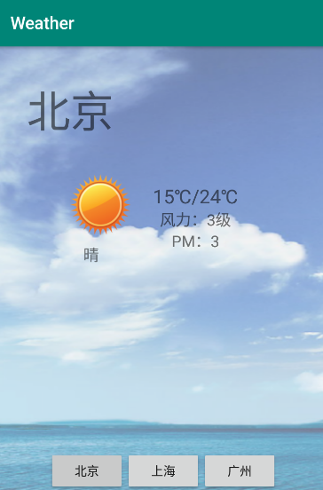
11.3.3 实战演练——天气预报
1
功能描述：
通过解析JSON文件获取天气信息。
2
技术要点：
解析JSON文件。
用户交互界面的设计与实现
JSON文件（weather.json）的创建
实体类（WeatherInfo.java）的创建
工具类（JsonParse.java）的创建
界面逻辑代码的设计与实现
3
实现步骤：

Slide 29

11.4 本章小结
本章详细地讲解了Android中的网络编程。包括HTTP协议、如何使用HttpURLConnection访问网络、提交数据的方式、使用WebView控件浏览网页、WebView控件执行HTML代码、WebView控件支持JavaScript代码、解析XML与JSON数据。在实际开发中大多数应用程序中都需要联网与解析数据，因此希望读者可以熟练掌握本章内容，能更有效率的进行客户端与服务端的通信。

Slide 30
✎ 本章作业
GET方式提交数据和POST方式提交数据的区别。
如何解析JSON数组数据？
✎ 预习作业
如何申请智能聊天机器人的身份标识？
如何搭建聊天界面布局？

